Slide 1
MonsterCrusher Mod.2
■ジャンル
・3Dアクションゲーム
■プレイ人数
・1人
■使用ライブラリ
・C++/DxLib
■開発期間
9/24～12/20

Slide 2
コンセプト
アクションゲームが苦手な人でも遊びやすいゲーム
前作MonsterCrusherで、指摘された部分を改善し、機能をいろいろ 追加した作品
挑戦すること
外部ファイル
簡単な敵AI
もっと細かくクラスを分ける

Slide 3
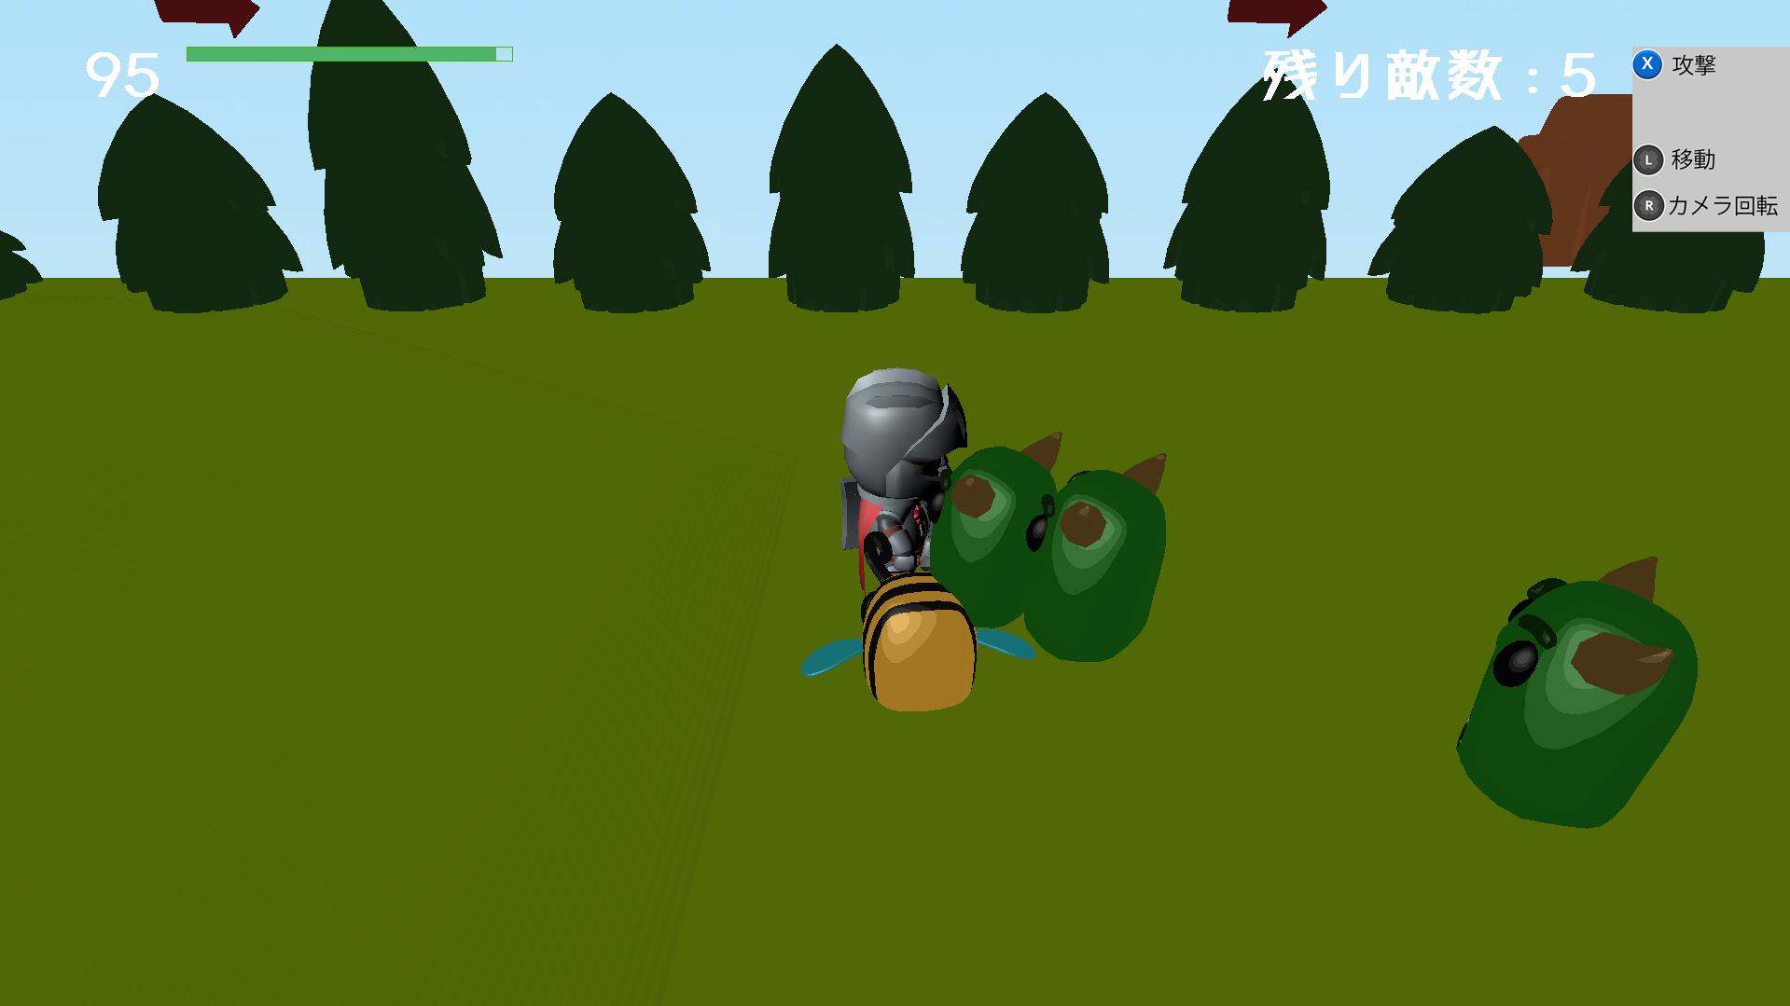
ゲーム内容
一定数の敵を倒すとマップの先に進める 合計4Waveある。
最初のWaveはモブしか出ないが、 最終Waveはボスが出現
最後のボスを倒すと、次のステージが出現
ステージをクリアするとステータスを上げることができる
プレイ中の画面(予想)

Slide 4
仕様
プレイヤーは攻撃や魔法攻撃ができます(魔法は最初のほうは使えない)。
ステージをクリアすると、ステータスを上げられる
そこで、攻撃力アップや、魔法の追加(威力アップ),
HPの上限アップ,防御力アップなどが行える
敵のモブはプレイヤーに近づいて、攻撃を行う子と、 遠距離から攻撃を行う子がいる。
敵はまれに回復アイテムを落とす。入手するとその場で体力が回復する
ボスは、様々な攻撃を行う (例え:プレイヤーが一定距離に離れているときは、 遠距離攻撃を行い、一定距離近づくと、 近距離攻撃を行うなど)

Slide 5
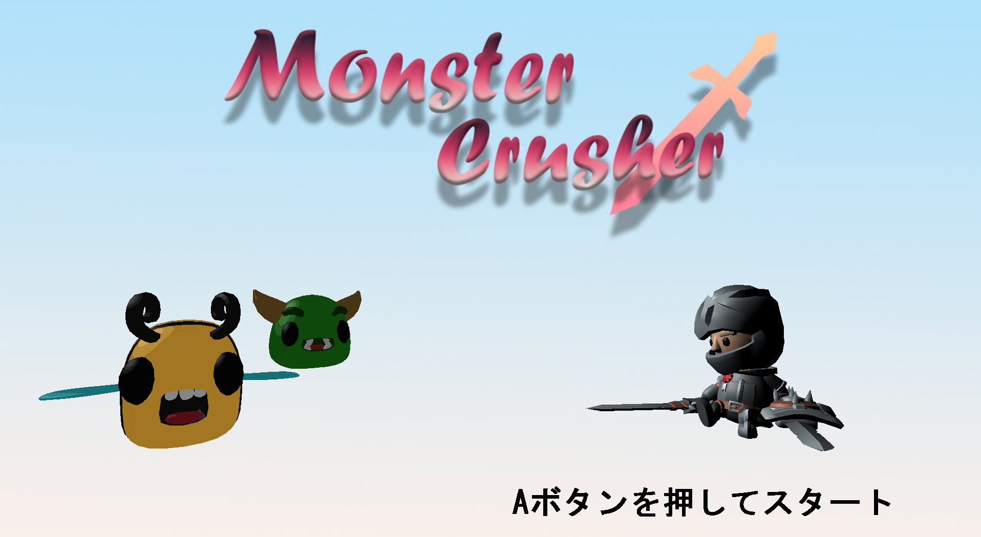
ゲーム画面(予想)
タイトル
プレイ中
セレクト(予想)
ステータス(予想)
ステージ1
ステージ2
ステータス
攻撃力
◂ 0 ‣
魔法攻撃力
◂ 0 ‣
防御力
◂ 0 ‣
体力
◂ 0 ‣
ステータス

